Slide 1

Tez Konusu: KORONAVİRÜS SALGINI
Tez Amacı: KORONAVİRÜS SALGINI HAKKINDA BİLİNMESİ GEREKENLER
ALİ DEMİRTAŞ
NECMETTİN ERBAKAN ÜNİVERSİTESİ
Güzel Sanatlar Ve Mimarlık Fakültesi
Şehir ve Bölge Planlama

Slide 2
KORONAVİRÜS NEDİR?
Yeni Koronavirüs Hastalığı (COVID-19), ilk olarak Çin’in Vuhan Eyaleti’nde Aralık ayının sonlarında solunum yolu belirtileri (ateş, öksürük, nefes darlığı) gelişen bir grup hastada yapılan araştırmalar sonucunda 13 Ocak 2020’de tanımlanan bir virüstür
Salgın başlangıçta bu bölgedeki deniz ürünleri ve hayvan pazarında bulunanlarda tespit edilmiştir. Daha sonra insandan insana bulaşarak Vuhan başta olmak üzere Hubei eyaletindeki diğer şehirlere ve Çin Halk Cumhuriyeti’nin diğer eyaletlerine ve diğer dünya ülkelerine yayılmıştır.
Koronavirüsler, hayvanlarda veya insanlarda hastalığa neden olabilecek büyük bir virüs ailesidir. İnsanlarda, birkaç koronavirüsün soğuk algınlığından Orta Doğu Solunum Sendromu (MERS) ve Şiddetli Akut Solunum Sendromu (SARS) gibi daha şiddetli hastalıklara kadar solunum yolu enfeksiyonlarına neden olduğu bilinmektedir. Yeni Koronavirüs Hastalığına SAR-CoV-2 virüsü neden olur.

Slide 3
BELİRTELERİ NEDİR VE NASIL BULAŞIR?
Belirtisiz olgular olabileceği bildirilmekle birlikte, bunların oranı bilinmemektedir. En çok karşılaşılan belirtiler ateş, öksürük ve nefes darlığıdır. Şiddetli olgularda zatürre, ağır solunum yetmezliği, böbrek yetmezliği ve ölüm gelişebilmektedir.
Hasta bireylerin öksürmeleri aksırmaları ile ortama saçılan damlacıkların solunması ile bulaşır. Hastaların solunum parçacıkları ile kirlenmiş yüzeylere dokunulduktan sonra ellerin yıkanmadan yüz, göz, burun veya ağıza götürülmesi ile de virüs alınabilir. Kirli ellerle göz, burun veya ağıza temas etmek risklidir.

Slide 4
Hastalıktan En Çok Etkilenen Kişiler:
- 60 yaş üstü olanlar
- Ciddi kronik tıbbi rahatsızlıkları olan insanlar:
- Kalp hastalığı
- Hipertansiyon
- Diyabet
- Kronik Solunum yolu hastalığı
- Kanser gibi
- Sağlık Çalışanları

Slide 5

Tanı Nasıl Konur?
Yeni Koronavirüs tanısı için gerekli moleküler testler ülkemizde mevcuttur. Tanı testi sadece Halk Sağlığı Genel Müdürlüğü Ulusal Viroloji Referans Laboratuvarında ve belirlenmiş Halk Sağlığı Laboratuvarlarında yapılmaktadır.

Slide 6
Korunma Yolları Nelerdir?
Mümkün olduğu kadar yurtdışına yolculuk yapılmaması önerilmektedir. Yurtdışına çıkışın zorunlu olduğu durumlarda aşağıdaki kurallara dikkat edilmelidir:
Akut solunum yolu enfeksiyonlarının genel bulaşma riskini azaltmak için önerilen temel ilkeler Yeni Koronavirüs Hastalığı (COVID-19) için de geçerlidir. Bunlar;
-El temizliğine dikkat edilmelidir. Eller en az 20 saniye boyunca sabun ve suyla yıkanmalı, sabun ve suyun olmadığı durumlarda alkol bazlı el antiseptiği kullanılmalıdır. Antiseptik veya antibakteriyel içeren sabun kullanmaya gerek yoktur, normal sabun yeterlidir.
- Eller yıkanmadan ağız, burun ve gözlerle temas edilmemelidir.
- Hasta insanlarla temastan kaçınmalıdır (mümkün ise en az 1 m uzakta bulunulmalı).
- Özellikle hasta insanlarla veya çevreleriyle doğrudan temas ettikten sonra eller sık sık temizlenmelidir
- Hastaların yoğun olarak bulunması nedeniyle mümkün ise sağlık merkezlerine gidilmemeli, sağlık kuruluşuna gidilmesi gereken durumlarda diğer hastalarla temas en aza indirilmelidir.
- Öksürme veya hapşırma sırasında burun ve ağız tek kullanımlık kağıt mendil ile örtülmeli, kağıt mendilin bulunmadığı durumlarda ise dirsek içi kullanılmalı, mümkünse kalabalık yerlere girilmemeli, eğer girmek zorunda kalınıyorsa ağız ve burun kapatılmalı, tıbbi maske kullanılmalıdır.
- Çiğ veya az pişmiş hayvan ürünleri yemekten kaçınılmalıdır. İyi pişmiş yiyecekler tercih edilmelidir.
- Çiftlikler, canlı hayvan pazarları ve hayvanların kesilebileceği alanlar gibi genel enfeksiyonlar açısından yüksek riskli alanlardan kaçınılmalıdır.
- Seyahat sonrası 14 gün içinde herhangi bir solunum yolu semptomu olursa maske takılarak en yakın sağlık kuruluşuna başvurulmalı, doktora seyahat öyküsü hakkında bilgi verilmelidir.

Slide 7
COVID-19 Aşısı Üretim Teknolojileri
1.İnaktif Aşılar
●Gelenekselleşmiş yöntemlerle üretilir.
●Virüs parçalanıp etkisiz hale getirilerek vücudumuza zarar verilmeden bağışıklığımız uyarılır.
●Uzun dönem etkileri konusunda diğer aşılara kıyasla daha net konuşulabilir.
●Öldürülmüş virüs ihtiva etmelerinden dolayı ilk aşamada daha güvenli olduğu kabul edilir.
●2-8°C’de saklanabilir.
●Üretimi diğerlerine göre daha zor ve yavaştır.
●Türkiye’de yapılan faz III çalışmasının ara değerlendirme sonuçlarına göre aşının etkinliği %91,25 olarak tespit edilmiştir.
●Sinovac aşısı bu sınıfa girmektedir.
2.Viral Vektör (Adenovirüs) Aşıları
●Grip benzeri hastalık yapan bir virüsün (adenovirüs) genetik müdahale sonrası Koronavirüs proteini ile desteklenerek insanda bağışıklık oluşturması amaçlanır.
●Bu aşılar; Zika, Chikungunya gibi viral hastalıklara karşı uzun bir süredir faz III aşamasındaydı.
●Aşıların içindeki mikroorganizmalar canlı olmakla birlikte, güçsüzleştirildiklerinden dolayı insanlarda hastalık yapamazlar.
●Avantajı 2-8°C arasında, yani rutin olarak kullanılan aşı dolaplarında saklanabilmeleridir.
●Yeni aşı geliştirme teknolojilerindendir.
●Sputnik-V ve Oxford/AstraZeneca aşıları (AZA-1222) bu sınıfa girmektedir.
3.Mesajcı RNA (mRNA) Aşıları
●mRNA, vücudumuzda doğal olarak üretilen protein sentezinde rol alır.
●Laboratuvarda yapay olarak üretilen mRNA’lar tıpkı kendi mRNA’larımız gibi çalışarak virüse karşı bizi uyarmayı amaçlamaktadır.
●Bu moleküller daha sonra kendi moleküllerimiz gibi yıkılarak vücuttan atılırlar.
●Bu aşılar 25 yıldır kanser dâhil pek çok hastalığın tedavisine yönelik olarak kişiye özel immunoterapi yöntemleriyle çalışılan teknolojiye benzer şekilde üretilen aşılardır.
●Bu aşıların en büyük dezavantajı Biontech/Pfizer aşısının (BNT-162b2) -70°C’de, Moderna aşısının (mRNA-1273) -20°C’de saklanabiliyor olmasıdır.
●Biontech/Pfizer, Moderna aşıları bu sınıfa girmektedir.
* Ülkemizde halen 16 aşıya ilişkin çalışma yürütülmektedir.

Slide 8
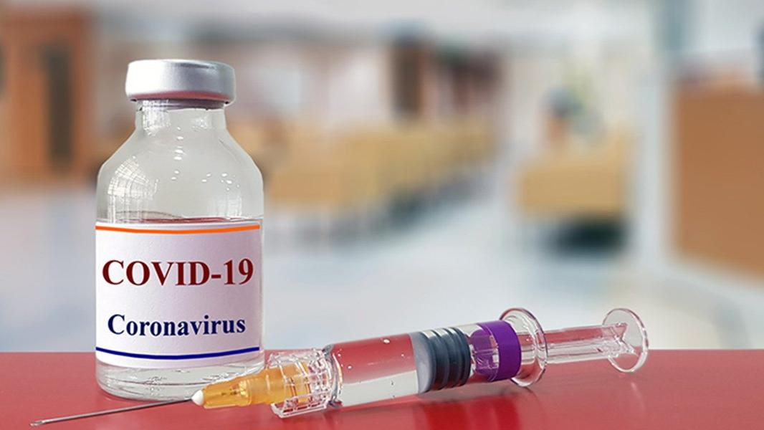
COVID-19 Aşısı Sonrası Yan Etkiler
Bugüne kadar COVID-19 aşılarına yönelik gerek yürütülen klinik çalışmalarda gerekse mevcut aşı uygulamalarında ciddi yan etkilere rastlanmamıştır. Aşılama sonrasında görülen yan etkiler sıklıkla hafiftir.
Bunlar; yorgunluk, baş ağrısı, ateş, titreme, kas/eklem ağrısı, kusma, ishal, aşı uygulanan bölgede ağrı, kızarıklık, şişlik gibi hafif yan etkilerdir. Ancak nadir de olsa alerjik reaksiyonların olabileceği göz ardı edilmeden aşı uygulamasından sonra bir rahatsızlık hissedilmesi durumunda en yakın sağlık kuruluşuna başvurulması ve hekime yakın zamanda aşı olunduğu bilgisinin iletilmesi unutulmamalıdır.

Slide 9
Yan Etkilerle Karşılaşıldığında Yapılacaklar
Aşı sonrasında sık olarak karşılaşılabilecek durumlar ve bu hafif durumlara yönelik destekleyici yaklaşımlar şunlardır:
• Aşı uygulanan bölgede ağrı/şişlik/kızarıklık
Aşı uygulanan kolunuza yüksekte olacak şekilde pozisyon veriniz. Soğuk uygulama yapınız. (Örnek: Soğuk suyla ıslatılmış bir havlunun aşı yapılan bölgeye uygulanması vb. Bu sırada cilde doğrudan buz temas ettirilmesinden kaçınılmalıdır.)
Parasetamol içeren ağrı kesiciler kullanılabilir.
• Yorgunluk
İstirahat ediniz, yeterli sıvı aldığınızdan emin olunuz.
• Hafif ateş, titreme
İstirahat ediniz, yeterli sıvı aldığınızdan emin olunuz, parasetamol içeren ağrı kesiciler kullanabilirsiniz.
• Baş ağrısı
Parasetamol içeren ağrı kesiciler kullanabilirsiniz.
• Kas/eklem ağrısı
İstirahat ediniz, yeterli sıvı aldığınızdan emin olunuz, parasetamol içeren ağrı kesiciler kullanabilirsiniz.
• Kusma, ishal
Bol sıvı takviyesi yapabilirsiniz, beslenmenizi ishal diyetine uygun olarak düzenleyebilirsiniz. Ağızdan sıvı ve gıda alınamayacak kadar kusma olması durumunda sıvı kaybı olabileceğinden sağlık kuruluşuna başvurunuz.
COVID-19 aşısı uygulamasından sonra bunların dışında aşıyla ilişkili olabileceği düşünülen bir rahatsızlık hissedilmesi durumunda en yakın sağlık kuruluşuna başvurulmalıdır.

Slide 10
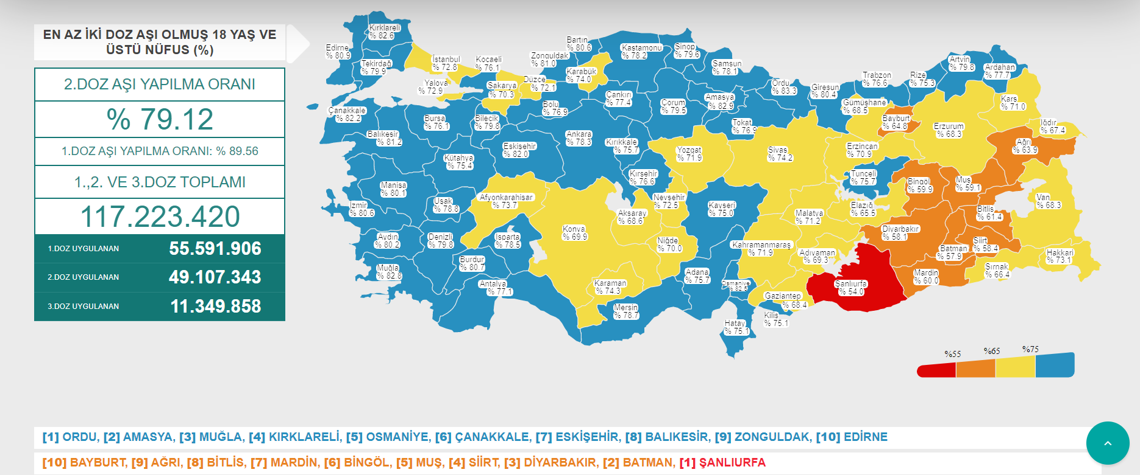
TÜRKİYE GÜNCEL AŞI DURUMU

Slide 11
UYARI
AŞI OL
MASKE TAK
MESAFENİ KORU
TEMİZLİK

Slide 12
KAYNAKÇA
( https://covid19.saglik.gov.tr/ )
( https://www.medicalpark.com.tr/coronavirus/hg-2287 )
( https://www.who.int/ )

